Slide 1
Le rôle des AESHs
accompagner ; inclure ; faire réussir

Slide 2

AESH: Accompagnant d’Elèves en Situation d’Handicap
Membres de la communauté éducative, recrutés par l’Éducation nationale.
Formés pour accompagner un ou plusieurs élèves en situation de handicap.
Missions déterminées par la notification de la MDPH

Slide 3
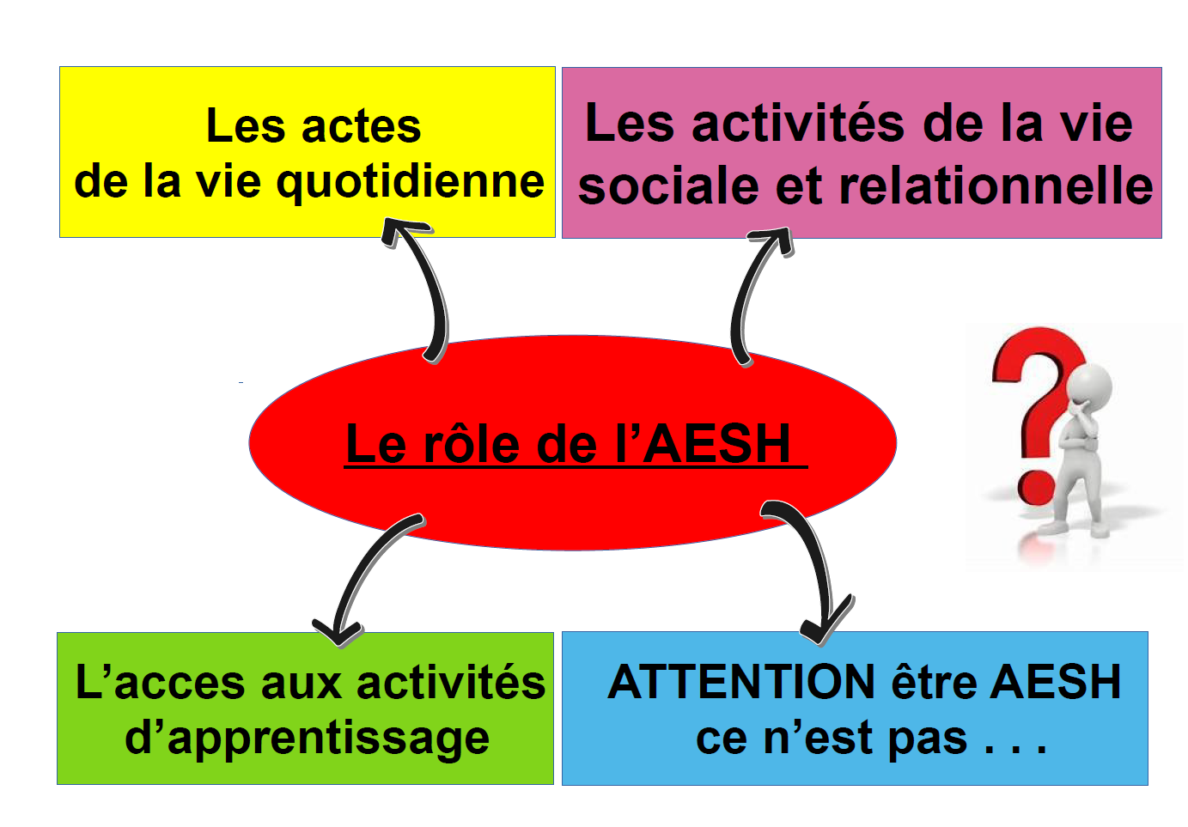

Slide 4
Les actes de la vie quotidienne
* Assurer les conditions de sécurité et de confort.
* Aider aux actes essentiels de la vie.
* Favoriser la mobilité: installation matérielle de l’élève et faciliter les déplacements.

Slide 5
Les activités de la vie sociale et relationnelle
Rassurer l‘élève dans son environnement.
Optimiser la communication et les interactions entre l’élève et son environnement.
Favoriser la participation de l’élève aux activités prévues

Slide 6
L’accès aux activités d’apprentissage
* Stimuler et soutenir l’élève
* Faciliter l’expression de l’élève en l’aidant à communiquer et a se concentrer.
* Rappeler les règles a observer durant les activités.
* Assister l’élève dans l’activité d’écriture

Slide 7

L’accès aux activités d’apprentissage
L’accompagnement a pour finalité l’AUTONOMIE de l’élève
Cette photo par Auteur inconnu est soumise à la licence CC BY

Slide 8
L’AESH dans le dispositif ULIS
L’AESH collective (ou AESH-co) est affectée au dispositif ULIS pour accompagner plusieurs élèves.
Elle intervient en classe ordinaire et dans la salle ULIS, selon les besoins
Elle travaille en lien étroit avec le coordonnateur ULIS et les enseignants de classe.

Slide 9
Un travail en collaboration…
En lien étroit avec l’enseignant : échanges réguliers sur les adaptations nécessaires.
Communication avec les familles
Participation aux réunions d’équipe éducative.

